Slide 1

模拟与数字电路 (Analog and Digital Circuits)
数模与模数转换器
数电 P402 – 437
计算机科学与技术学院本科课程

Slide 2
内容提纲
数模和模数转换器概述
数模转换器（DAC）
模数转换器（ADC）
DAC 和 ADC 的主要参数
2

Slide 3
数模和模数转换器概述
数模和模数转换器
数模转换器（Digital to Analog Converter，DAC）
  能够将数字信号转换成模拟信号的电路，简称 D/A 转换器或 DAC
模数转换器（Analog to Digital Converter，ADC）
  能够将模拟信号转换成数字信号的电路，简称 A/D 转换器或 ADC
传感器
放大器
ADC
计算机
DAC
执行元件
控制对象
3

Slide 4



数模转换器（DAC）
数模转换器
基本思想：将数字量的每一数位，按其权值的大小转换成相应的模拟量，然后将这些模拟量相加，得与该数字量成比例的模拟量
$$D$$
DAC
$$A$$
$$A=K∙D$$
（数字量）
（模拟量）
  数字量可以并行或串行输入，模拟量通常为电压或电流
常见 DAC 类型：
  基本权电阻网络 DAC、倒 T 形电阻网络 DAC
4

Slide 5



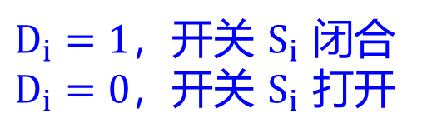






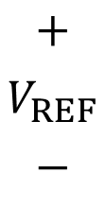














数模转换器（DAC）—— 权电阻网络
权电阻网络 DAC
基准电压
电子开关
$$S_{0}$$
权电阻网络
求和电路
$$S_{1}$$
$$i_{0}$$
$$R$$
$$S_{2}$$
$$i_{1}$$
$$R/2$$
$$R$$
$$S_{3}$$
$$i_{2}$$
$$R/4$$
$$i_{Σ}$$
$$−$$
$$v_{O}$$
$$i_{3}$$
$$R/8$$
A
$$+$$
$$V_{REF}$$
$$−$$
$$+$$
$$(MSB)$$
$$(LSB)$$
模拟量输出
$$D_{3}$$
$$D_{2}$$
$$D_{1}$$
$$D_{0}$$
寄存器
$D_{i}=1$，开关 $S_{i}$ 闭合
$D_{i}=0$，开关 $S_{i}$ 打开
5
数 字 量 输 入

Slide 6
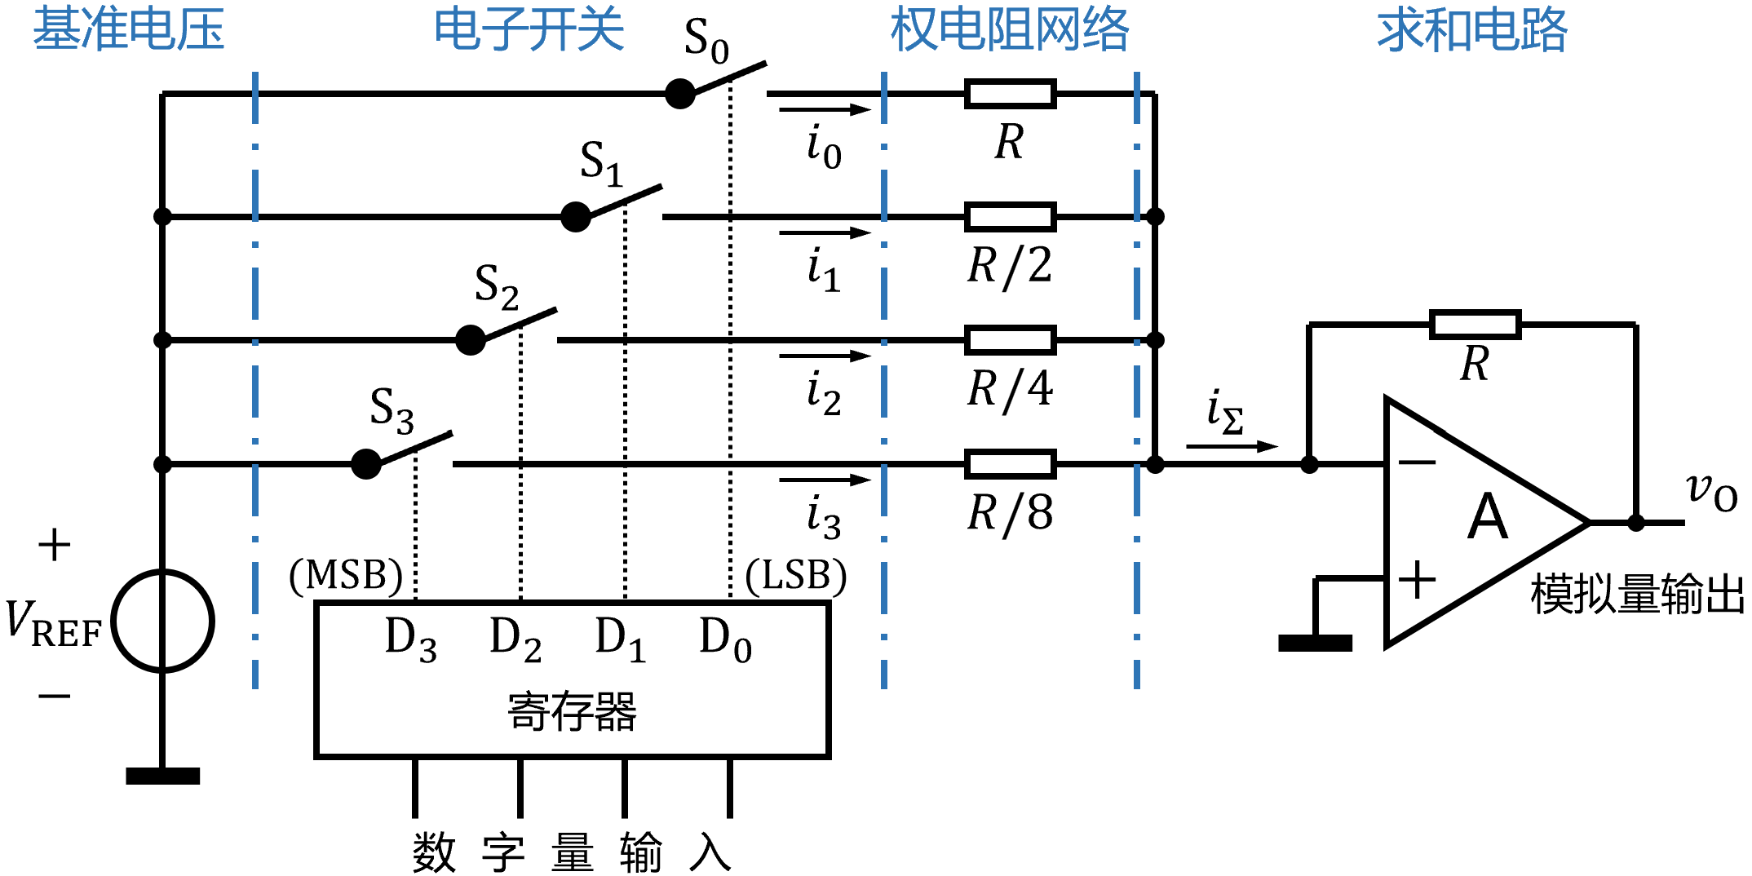
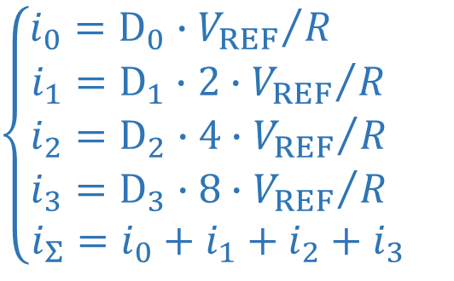
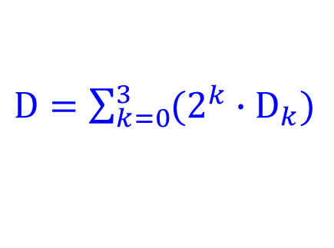
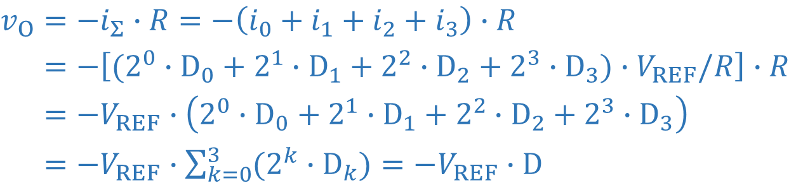
数模转换器（DAC）—— 权电阻网络
权电阻网络 DAC
$$\left\{\begin{aligned}i_{0}={D_{0}∙V_{REF}}/R \\ i_{1}=D_{1}∙2∙{V_{REF}}/R \\ i_{2}=D_{2}∙4∙{V_{REF}}/R \\ i_{3}=D_{3}∙8∙{V_{REF}}/R \\ i_{Σ}=i_{0}+i_{1}+i_{2}+i_{3} \end{aligned}\right.$$
$$v_{O}=−i_{Σ}∙R=−\left(i_{0}+i_{1}+i_{2}+i_{3}\right)∙R$$
$$v_{O}=−\left[(2^{0}∙D_{0}+2^{1}∙D_{1}+2^{2}∙D_{2}+2^{3}∙D_{3})∙V_{REF}/R\right]∙R$$
$v_{O}=−V_{REF}∙\left(2^{0}∙D_{0}+2^{1}∙D_{1}+2^{2}∙D_{2}+2^{3}∙D_{3}\right)$
$v_{O}=−V_{REF}∙\sum_{k=0}^{3}{(2^{k}∙D_{k})}=−V_{REF}∙D$
$D=$ $\sum_{k=0}^{3}{(2^{k}∙D_{k})}$
缺点：电阻值相差大，难于保证精度，且大电阻不利于电路集成
6
Notes:
位权越大，对应的电阻值越小

Slide 7


















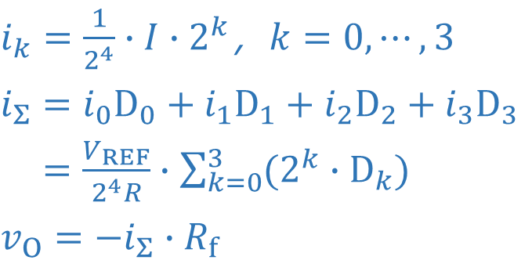



















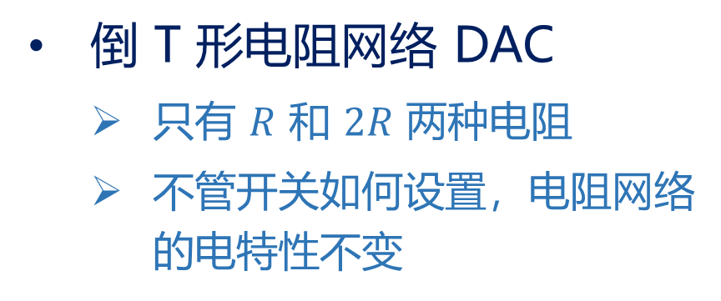





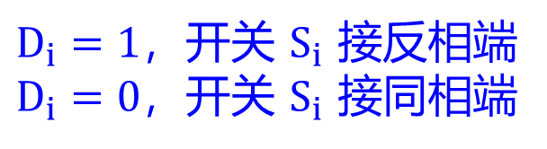









数模转换器（DAC）—— 倒 T 形电阻网络
倒 T 形电阻网络 DAC
  只有 $R$ 和 $2R$ 两种电阻
  不管开关如何设置，电阻网络的电特性不变
$$2R$$
$$2R$$
$$2R$$
$$2R$$
$$2R$$
$$V_{REF}$$
$$R$$
$$R$$
$$R$$
$$a$$
$$b$$
$$c$$
$$d$$
$$i_{Σ}$$
$$D_{0}$$
$$D_{1}$$
$$D_{2}$$
$$D_{3}$$
$$v_{N}$$
$$R_{f}$$
$D_{i}=1$，开关 $S_{i}$ 接反相端
$D_{i}=0$，开关 $S_{i}$ 接同相端
$$−$$
$$v_{O}$$
$$i_{0}$$
$$i_{1}$$
$$i_{2}$$
$$i_{3}$$
$$v_{P}$$
A
$$+$$
$i_{k}=\frac{1}{2^{4}}∙I∙2^{k}$，$k=0,⋯,3$
$$i_{Σ}=i_{0}D_{0}+i_{1}D_{1}+i_{2}D_{2}+i_{3}D_{3}$$
$i_{Σ}=\frac{V_{REF}}{2^{4}R}∙\sum_{k=0}^{3}{(2^{k}∙D_{k})}$
$$v_{O}=−i_{Σ}∙R_{f}$$
$$S_{0}$$
$$S_{1}$$
$$S_{2}$$
$$S_{3}$$
$$2R$$
$$\frac{I}{16}$$
$$\frac{I}{8}$$
$$\frac{I}{4}$$
$$\frac{I}{2}$$
$I=$ $\frac{V_{REF}}{R}$
$$2R$$
$$2R$$
$$2R$$
$$2R$$
$$V_{REF}$$
$$R$$
$$R$$
$$R$$
7
$$I/16$$
$$I/8$$
$$I/4$$
$$I/2$$
$$I$$
Notes:
开关切换时，2R 支路的电流不变
对应于每一个数字量 D，输出端都能得到绝对值与之成正比的电压

Slide 8
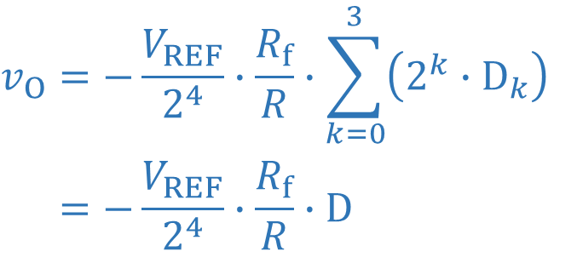
数模转换器（DAC）—— 倒 T 形电阻网络
倒 T 形电阻网络 DAC
  只有 $R$ 和 $2R$ 两种电阻
  不管开关如何设置，电阻网络的电特性不变
$$2R$$
$$2R$$
$$2R$$
$$2R$$
$$2R$$
$$V_{REF}$$
$$R$$
$$R$$
$$R$$
$$a$$
$$b$$
$$c$$
$$d$$
$$i_{Σ}$$
$$D_{0}$$
$$D_{1}$$
$$D_{2}$$
$$D_{3}$$
$$v_{N}$$
$$R_{f}$$
$D_{i}=1$，开关 $S_{i}$ 接反相端
$D_{i}=0$，开关 $S_{i}$ 接同相端
$$−$$
$$v_{O}$$
$$i_{0}$$
$$i_{1}$$
$$i_{2}$$
$$i_{3}$$
$$v_{P}$$
A
$$+$$
$$v_{O}=−\frac{V_{REF}}{2^{4}}∙\frac{R_{f}}{R}∙\sum_{k=0}^{3}{\left(2^{k}∙D_{k}\right)}$$
$$v_{O}=−\frac{V_{REF}}{2^{4}}∙\frac{R_{f}}{R}∙D$$
$$S_{0}$$
$$S_{1}$$
$$S_{2}$$
$$S_{3}$$
$$2R$$
$$\frac{I}{16}$$
$$\frac{I}{8}$$
$$\frac{I}{4}$$
$$\frac{I}{2}$$
$I=$ $\frac{V_{REF}}{R}$
$$2R$$
$$2R$$
$$2R$$
$$2R$$
$$V_{REF}$$
$$R$$
$$R$$
$$R$$
8
$$I/16$$
$$I/8$$
$$I/4$$
$$I/2$$
$$I$$
Notes:
开关切换时，2R 支路的电流不变
对应于每一个数字量 D，输出端都能得到绝对值与之成正比的电压

Slide 9










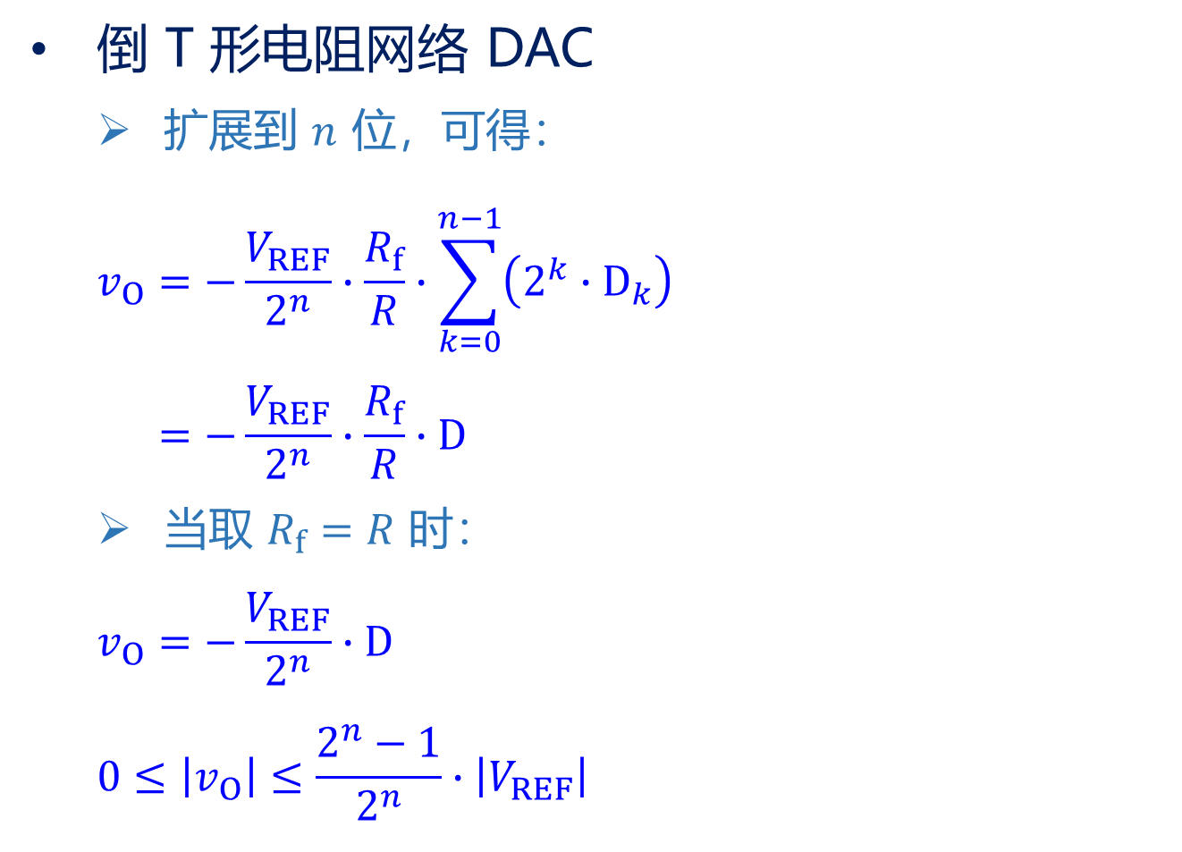















数模转换器（DAC）—— 倒 T 形电阻网络
倒 T 形电阻网络 DAC
  扩展到 $n$ 位，可得：
  $$v_{O}=−\frac{V_{REF}}{2^{n}}∙\frac{R_{f}}{R}∙\sum_{k=0}^{n−1}{\left(2^{k}∙D_{k}\right)}$$
  $$v_{O}=−\frac{V_{REF}}{2^{n}}∙\frac{R_{f}}{R}∙D$$
  当取 $R_{f}=R$ 时：
  $$v_{O}=−\frac{V_{REF}}{2^{n}}∙D$$
  $$0≤\left|v_{O}\right|≤\frac{2^{n}−1}{2^{n}}∙\left|V_{REF}\right|$$
$$i_{Σ}$$
$$D_{0}$$
$$D_{1}$$
$$⋯$$
$$D_{n−1}$$
$$v_{N}$$
$$R_{f}$$
$$−$$
$$v_{O}$$
$$i_{0}$$
$$i_{1}$$
$$i_{n−1}$$
$$v_{P}$$
A
$$+$$
$$S_{0}$$
$$S_{1}$$
$$S_{n−1}$$
$$2R$$
$$⋯$$
$$2R$$
$$2R$$
$$2R$$
$$V_{REF}$$
$$R$$
$$R$$
9

Slide 10



































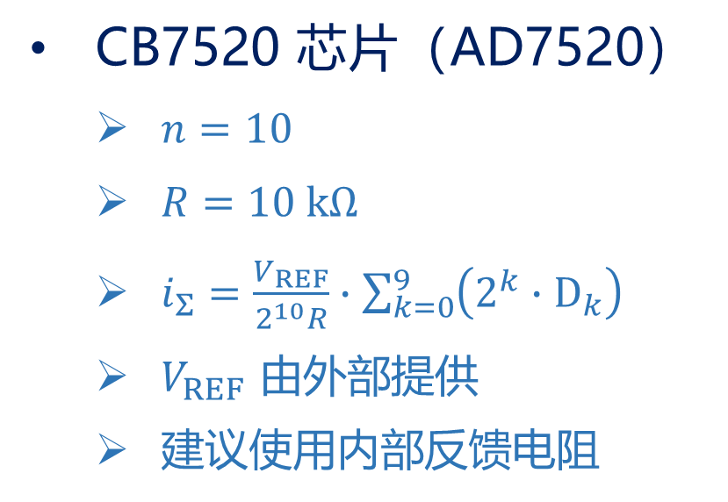
数模转换器（DAC）—— 倒 T 形电阻网络
CB7520 芯片（AD7520）
  $n=10$
  $R=10 kΩ$
  $i_{Σ}=\frac{V_{REF}}{2^{10}R}∙\sum_{k=0}^{9}{\left(2^{k}∙D_{k}\right)}$
  $V_{REF}$ 由外部提供
  建议使用内部反馈电阻
$$(LSB)$$
$$(MSB)$$
$$V_{DD}$$
$$D_{0}$$
$$D_{1}$$
$$⋯$$
$$D_{9}$$
$$R_{f}$$
CB7520
$$R$$
$$i_{Σ}$$
$$I_{O1}$$
$$−$$
$$v_{O}$$
$$i_{0}$$
$$i_{1}$$
$$i_{9}$$
$$I_{O2}$$
A
$$+$$
$$S_{0}$$
$$S_{1}$$
$$S_{9}$$
$$⋯$$
$$2R$$
$$⋯$$
CB7520
$D_{0}$ $D_{1}$ $⋯$ $D_{8}$ $D_{9}$
$$2R$$
$$2R$$
$$2R$$
$$R_{f}$$
$$V_{REF}$$
$$V_{REF}$$
$$I_{O1}$$
$$R$$
$$R$$
$$I_{O2}$$
10
Notes:
使用芯片内部的反馈电阻，公差一致性比较好，可消去电阻差异带来的影响

Slide 11




















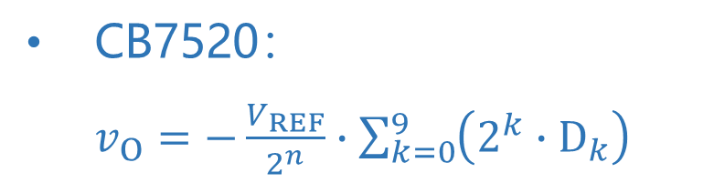













数模转换器（DAC）—— 应用示例
波形产生器
74x161：4 位二进制计数器
$$CP$$
$$1$$
$$D_{0}$$
$$D_{1}$$
$$D_{2}$$
$$D_{3}$$
74x161
$$CEP$$
74x161 功能表
$$CET$$
$$PE$$
$\overline{CR}$ $\overline{PE}$ $CEP$ $CET$ $CP$ | 功 能
0 x x x x | 异步清零
1 0 x x ↑ | 同步置数
1 1 0 x x | 保持
1 1 x 0 x
1 1 1 1 ↑ | 计数
$$CR$$
$$Q_{0}$$
$$Q_{1}$$
$$Q_{2}$$
$$Q_{3}$$
CB7520
$$D_{0}$$
$$D_{1}$$
$$D_{2}$$
$$D_{3}$$
$$D_{4}$$
$$D_{5}$$
$$D_{6}$$
$$D_{7}$$
$$D_{8}$$
$$D_{9}$$
$$R_{f}$$
$$−10 V$$
$$I_{O1}$$
$$−$$
CB7520：
  $v_{O}=−\frac{V_{REF}}{2^{n}}∙\sum_{k=0}^{9}{\left(2^{k}∙D_{k}\right)}$
$$V_{REF}$$
$$v_{O}$$
A
$$I_{O2}$$
$$+$$
11
Notes:
数电 P418 - 419

Slide 12
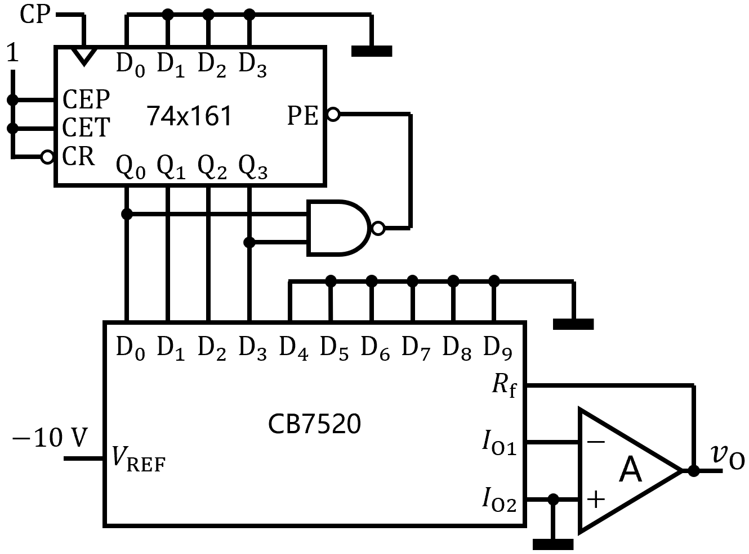
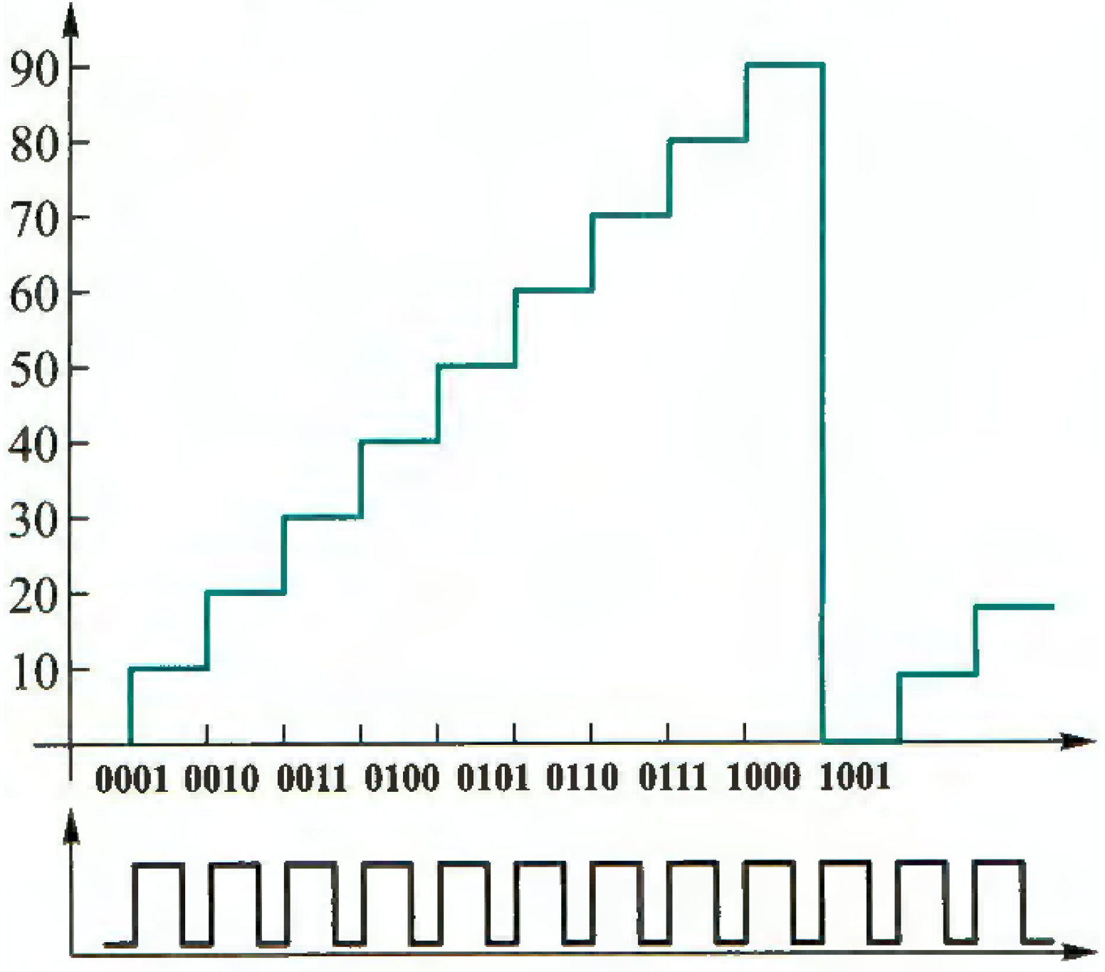




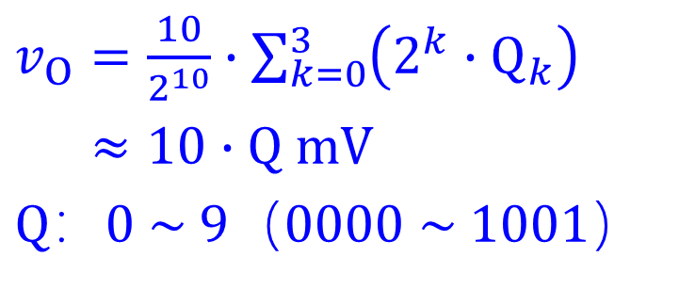
数模转换器（DAC）—— 应用示例
波形产生器
$$v_{O}/mV$$
$$D$$
$v_{O}=\frac{10}{2^{10}}∙\sum_{k=0}^{3}{\left(2^{k}∙Q_{k}\right)}$
$v_{O}≈10∙Q mV$
$Q$：$0 \sim 9$（$0000 \sim 1001$）
$$CP$$
$$t$$
12
Notes:
数电 P418 - 419

Slide 13


模数转换器（ADC）
模数转换器
基本思想：将连续的模拟电压成正比地转换成对应的离散的数字量
$$v_{I}$$
ADC
$$D$$
（模拟量）
（数字量）
一般工作过程：采样、保持、量化、编码
ADC 分类：
并行比较型
直接型
计数型
反馈比较型
逐次比较型
电压 – 频率变换型
间接型
电压 – 时间变换型（双积分型）
13
Notes:
常用 A/D 转换器的工作特点
转换速度最高的是：并联比较型 ADC
转换速度最低的是：双积分型 ADC
转换精度最高的是：双积分型 ADC
转换精度最低的是：并联比较型 ADC
转换速度和转换精度均较高的是：逐次比较型 ADC

Slide 14
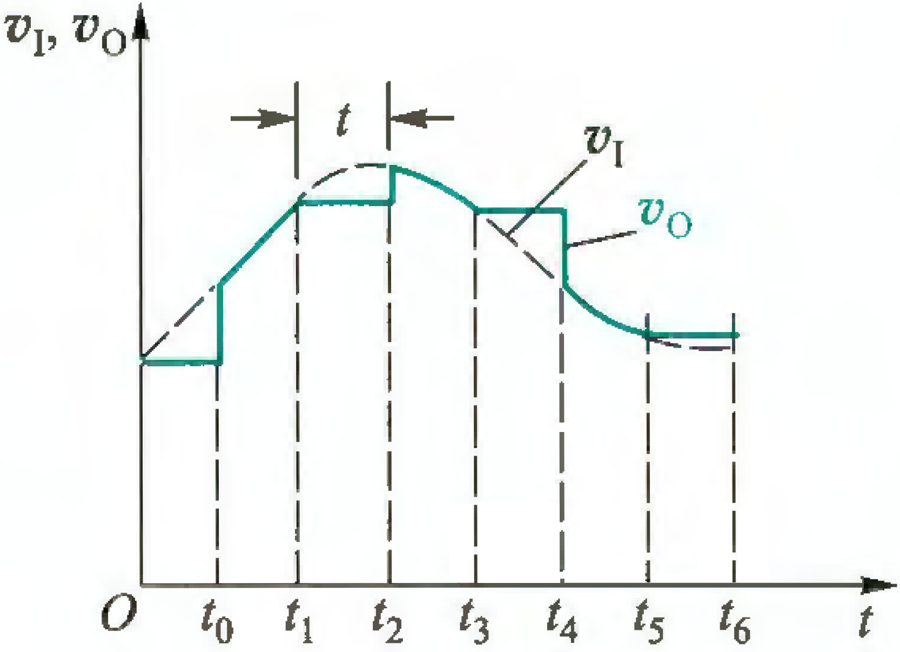

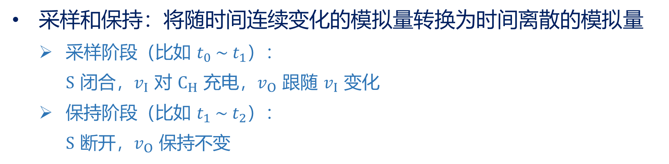



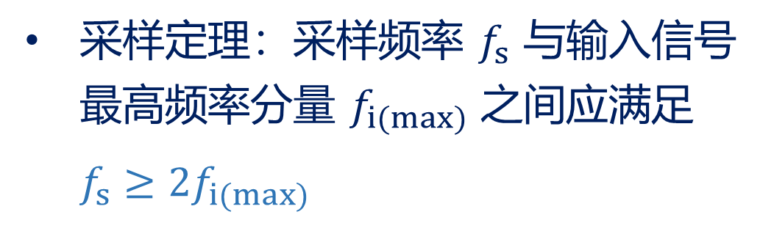


模数转换器（ADC）
采样和保持：将随时间连续变化的模拟量转换为时间离散的模拟量
  采样阶段（比如 $t_{0} \sim t_{1}$）：
    $S$ 闭合，$v_{I}$ 对 $C_{H}$ 充电，$v_{O}$ 跟随 $v_{I}$ 变化
  保持阶段（比如 $t_{1} \sim t_{2}$）：
    $S$ 断开，$v_{O}$ 保持不变
$$S$$
$$v_{I}$$
$$A_{1}$$
$$A_{2}$$
$$v_{O}$$
$$C_{H}$$
开关驱动电路
采样定理：采样频率 $f_{s}$ 与输入信号最高频率分量 $f_{i(max)}$ 之间应满足
  $$f_{s}≥2f_{i(max)}$$
14
Notes:
A_1 和 A_2 为缓冲器（电压跟随器），减轻对输入信号的影响，提高带负载能力
取样电路每次取得的模拟信号转换为数字信号时都需要一定的时间；同时，为了给后续的量化编码提供一个稳定值，则每次取得的模拟信号必须通过保持电路保持一段时间
一般取样和保持过程往往是通过取样－保持电路同时完成的
为了使得取样信号能逼近输入模拟信号，则取样信号应该有足够高的频率
为了保证取样信号将被取样信号恢复，其频率关系必须满足取样定理
一般 f_s 为 3 到 5 倍的 f_{i(max)}
小tip：快速估计信号的最高频率分量
找到最陡峭且幅度高的边沿，假设此边沿为正弦波的一部分，此正弦波频率大致就是信号最高频率分量

Slide 15


模数转换器（ADC）
量化：将采样得到的电压值转化为某个最小数量单位的整数倍的过程
  最小数量单位称为量化单位，表示为 $Δ$
量化方法：当采样电压不能被 $Δ$ 整除时候，对多余部分的处理方式：
  只舍不入：把不足一个量化单位 $Δ$ 的部分舍弃
  四舍五入：将不足半个量化单位，即 $Δ/2$，的部分舍弃；将大于或等于 $Δ/2$ 的部分按一个量化单位处理
量化误差 $ε$：量化前的电压与量化后的电压差
编码：将量化结果用代码表示出来（如二进制码、BCD 码等）
15

Slide 16
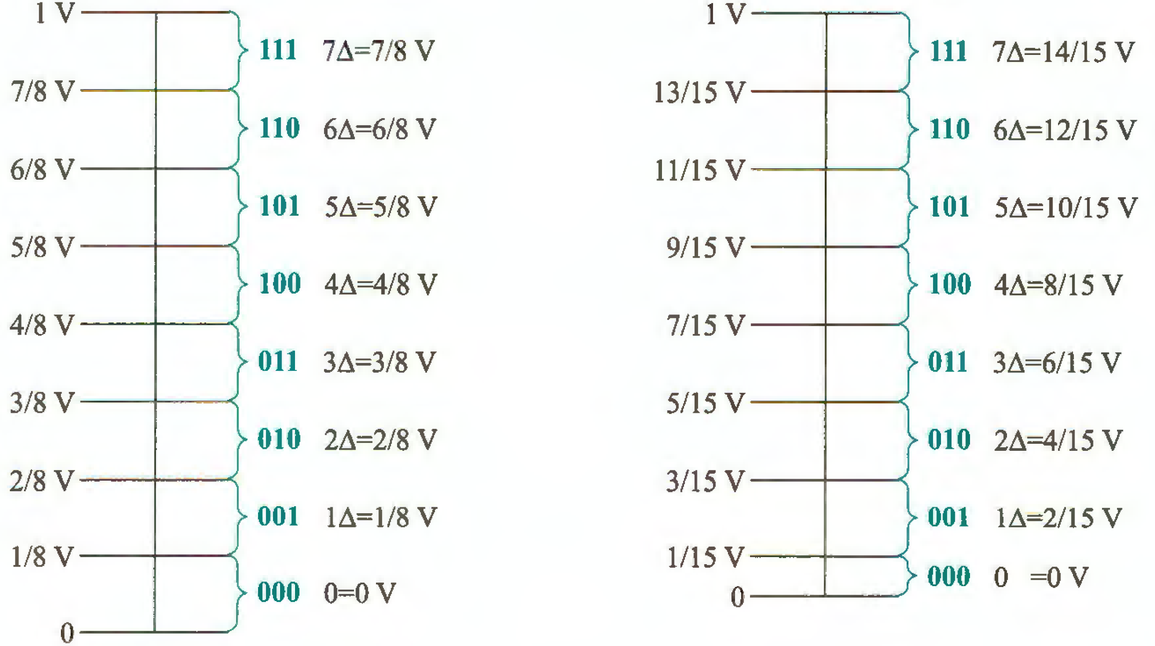
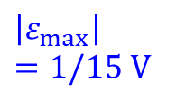
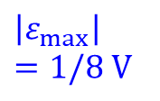
模数转换器（ADC）
量化和编码示例：将 0 ~ 1 V 模拟电压转换为 3 位二进制代码
输入的模拟电压
编码
代表电压
输入的模拟电压
编码
代表电压
只舍不入
四舍五入
$$\left|ε_{max}\right|=1/8 V$$
$$\left|ε_{max}\right|=1/15 V$$
16
Notes:
只舍不入量化方式：取量化单位 $Δ$＝1/8 V，量化中把不足量化单位部分舍弃，比如：
0 ~ 1/8 V 都当成 0 V 处理，用 000 表示
1/8 ~ 2/8 V 都当成 1$Δ$ 处理，即当成 1/8V 处理，用 001 表示
依此类推，这样最大量化误差为 $Δ$
四舍五入量化方式：取量化单位为 $Δ$＝2/15 V，量化中将不足半个量化单位部分舍去，对于大于或等于半个量化单位的部分按一个量化单位处理，比如
0 ~ 1/15 V 当 0 V 处理，用 000 表示
1/15 ～ 3/15 V 当成 1$Δ$ 处理，即 2/15 V，用 001 表示
依此类推，这样最大量化误差为 0.5$Δ$
注：由于后者的量化误差比前者小，所以大多数 A/D 转换器采用四舍五入的量化方式

Slide 17




























































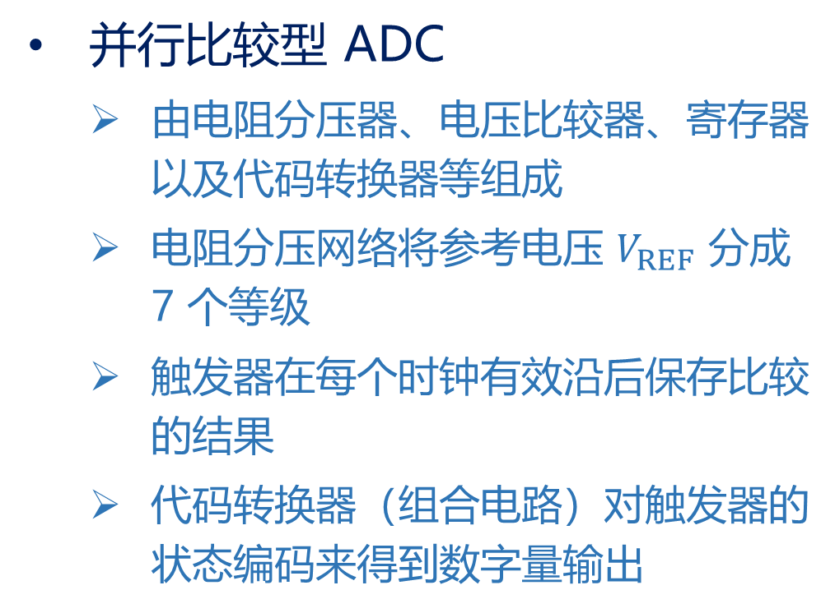










模数转换器（ADC）—— 并行比较型 ADC
$$V_{REF}$$
并行比较型 ADC
  由电阻分压器、电压比较器、寄存器以及代码转换器等组成
  电阻分压网络将参考电压 $V_{REF}$ 分成 7 个等级
  触发器在每个时钟有效沿后保存比较的结果
  代码转换器（组合电路）对触发器的状态编码来得到数字量输出
$$R$$
代
码
转
换
器
$$\frac{13}{15}V_{REF}$$
$$+$$
$$C_{O7}$$
$$Q_{7}$$
$$C_{7}$$
$$1D$$
$$−$$
$$C1$$
$$R$$
$$C_{O6}$$
$$Q_{6}$$
$$\frac{11}{15}V_{REF}$$
$$+$$
$$C_{6}$$
$$1D$$
$$−$$
$$C1$$
$$R$$
$$(MSB)$$
$$\frac{9}{15}V_{REF}$$
$$+$$
$$C_{O5}$$
$$Q_{5}$$
$$D_{2}$$
$$C_{5}$$
$$1D$$
$$−$$
$$C1$$
$$R$$
$$C_{O4}$$
$$Q_{4}$$
$$\frac{7}{15}V_{REF}$$
$$+$$
$$C_{4}$$
$$1D$$
$$D_{1}$$
$$−$$
$$C1$$
$$R$$
$$C_{O3}$$
$$Q_{3}$$
$$\frac{5}{15}V_{REF}$$
$$+$$
$$C_{3}$$
$$1D$$
$$D_{0}$$
$$−$$
$$C1$$
$$(LSB)$$
$$R$$
$$C_{O2}$$
$$Q_{2}$$
$$\frac{3}{15}V_{REF}$$
$$+$$
$$C_{2}$$
$$1D$$
$$−$$
$$C1$$
$$R$$
$$C_{O1}$$
$$Q_{1}$$
$$\frac{1}{15}V_{REF}$$
$$+$$
$$C_{1}$$
$$1D$$
特点：转换速度快，但电路复杂
$$−$$
$$\frac{R}{2}$$
$$C1$$
$$v_{I}$$
$$CP$$
17
Notes:
一个 n 位转换器，要用到 2^n 个分压电阻、2^n-1 个比较器、2^n-1 个触发器
另外每个比较器需要工作在较高的工作电压下，引起功耗较大

Slide 18
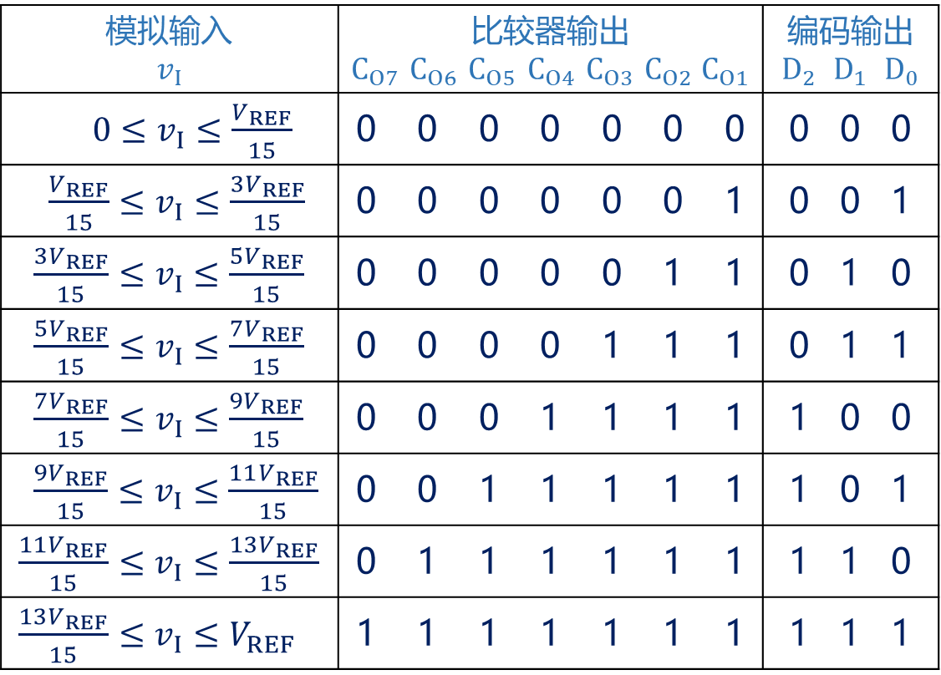
模数转换器（ADC）—— 并行比较型 ADC
$$V_{REF}$$
并行比较型 ADC
$$R$$
代
码
转
换
器
$$\frac{13}{15}V_{REF}$$
$$+$$
$$C_{O7}$$
$$Q_{7}$$
$$C_{7}$$
$$1D$$
模拟输入 $$v_{I}$$ | 比较器输出 $C_{O7}$ $C_{O6}$ $C_{O5}$ $C_{O4}$ $C_{O3}$ $C_{O2}$ $C_{O1}$ | 编码输出 $D_{2}$ $D_{1}$ $D_{0}$
$0≤v_{I}≤\frac{V_{REF}}{15}$ | 0 0 0 0 0 0 0 | 0 0 0
$\frac{V_{REF}}{15}≤v_{I}≤\frac{3V_{REF}}{15}$ | 0 0 0 0 0 0 1 | 0 0 1
$\frac{3V_{REF}}{15}≤v_{I}≤\frac{5V_{REF}}{15}$ | 0 0 0 0 0 1 1 | 0 1 0
$\frac{5V_{REF}}{15}≤v_{I}≤\frac{7V_{REF}}{15}$ | 0 0 0 0 1 1 1 | 0 1 1
$\frac{7V_{REF}}{15}≤v_{I}≤\frac{9V_{REF}}{15}$ | 0 0 0 1 1 1 1 | 1 0 0
$\frac{9V_{REF}}{15}≤v_{I}≤\frac{11V_{REF}}{15}$ | 0 0 1 1 1 1 1 | 1 0 1
$\frac{11V_{REF}}{15}≤v_{I}≤\frac{13V_{REF}}{15}$ | 0 1 1 1 1 1 1 | 1 1 0
$\frac{13V_{REF}}{15}≤v_{I}≤V_{REF}$ | 1 1 1 1 1 1 1 | 1 1 1
$$−$$
$$C1$$
$$R$$
$$C_{O6}$$
$$Q_{6}$$
$$\frac{11}{15}V_{REF}$$
$$+$$
$$C_{6}$$
$$1D$$
$$−$$
$$C1$$
$$R$$
$$(MSB)$$
$$\frac{9}{15}V_{REF}$$
$$+$$
$$C_{O5}$$
$$Q_{5}$$
$$D_{2}$$
$$C_{5}$$
$$1D$$
$$−$$
$$C1$$
$$R$$
$$C_{O4}$$
$$Q_{4}$$
$$\frac{7}{15}V_{REF}$$
$$+$$
$$C_{4}$$
$$1D$$
$$D_{1}$$
$$−$$
$$C1$$
$$R$$
$$C_{O3}$$
$$Q_{3}$$
$$\frac{5}{15}V_{REF}$$
$$+$$
$$C_{3}$$
$$1D$$
$$D_{0}$$
$$−$$
$$C1$$
$$(LSB)$$
$$R$$
$$C_{O2}$$
$$Q_{2}$$
$$\frac{3}{15}V_{REF}$$
$$+$$
$$C_{2}$$
$$1D$$
$$−$$
$$C1$$
$$R$$
$$C_{O1}$$
$$Q_{1}$$
$$\frac{1}{15}V_{REF}$$
$$+$$
$$C_{1}$$
$$1D$$
$$−$$
$$C1$$
$$\frac{R}{2}$$
$$v_{I}$$
$$CP$$
18
Notes:
一个 n 位转换器，要用到 2^n 个分压电阻、2^n-1 个比较器、2^n-1 个触发器
另外每个比较器需要工作在较高的工作电压下，引起功耗较大

Slide 19



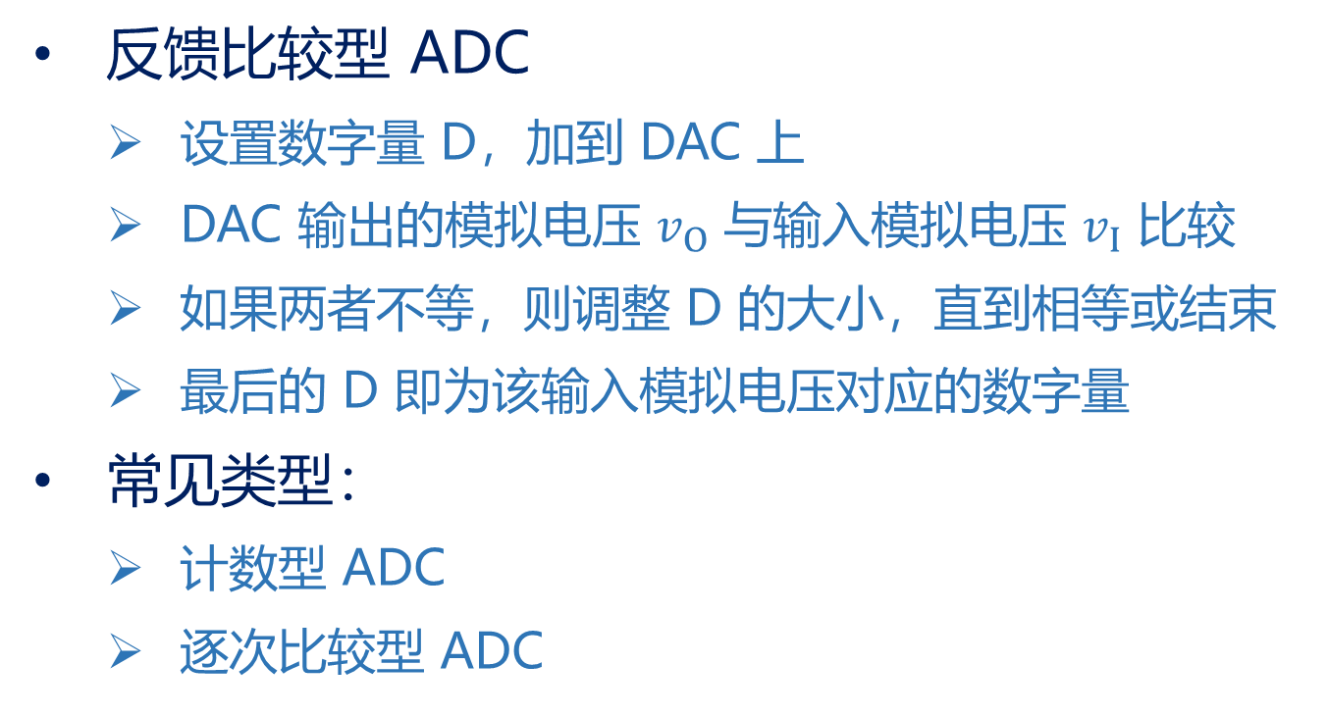






模数转换器（ADC）—— 反馈比较型 ADC
反馈比较型 ADC
  设置数字量 D，加到 DAC 上
  DAC 输出的模拟电压 $v_{O}$ 与输入模拟电压 $v_{I}$ 比较
  如果两者不等，则调整 D 的大小，直到相等或结束
  最后的 D 即为该输入模拟电压对应的数字量
常见类型：
  计数型 ADC
  逐次比较型 ADC
$$v_{O}$$
$$v_{I}$$
DAC
$$+$$
$$−$$
$$A$$
$$D$$
$$v_{B}$$
$$n$$
$$S$$
控制逻辑
寄存器
19

Slide 20

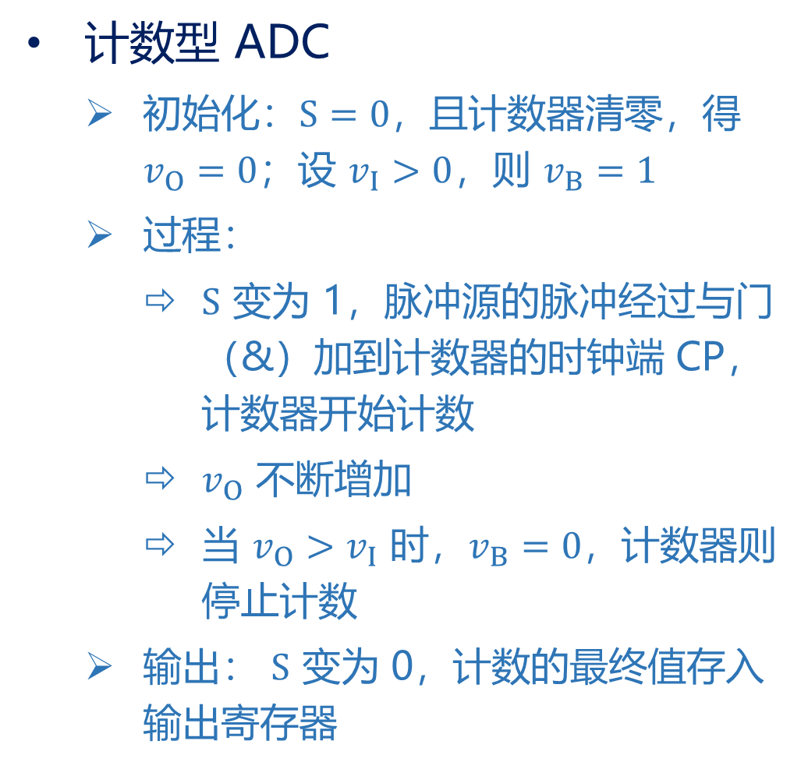

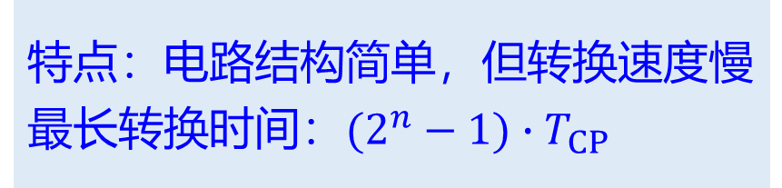






模数转换器（ADC）—— 反馈比较型 ADC
计数型 ADC
  初始化：$S=0$，且计数器清零，得 $v_{O}=0$；设 $v_{I}>0$，则 $v_{B}=1$
  过程：
    $S$ 变为 1，脉冲源的脉冲经过与门（&）加到计数器的时钟端 CP，计数器开始计数
    $v_{O}$ 不断增加
    当 $v_{O}>v_{I}$ 时，$v_{B}=0$，计数器则停止计数
  输出： $S$ 变为 0，计数的最终值存入输出寄存器
$$v_{O}$$
$$v_{I}$$
DAC
输出寄存器
$$+$$
$$−$$
$$A$$
$$v_{B}$$
$$CP$$
&
脉冲源
计数器
$$S$$
特点：电路结构简单，但转换速度慢
最长转换时间：$(2^{n}−1)∙T_{CP}$
20
Notes:
S 从 1 变为 0，给输出寄存器一个下降沿（有效沿）
最长转换时间：$(2^{n}−1)∙T_{CP}$
其中，$n$ 为输出二进制码的，$T_{CP}$ 为时钟脉冲信号的周期

Slide 21
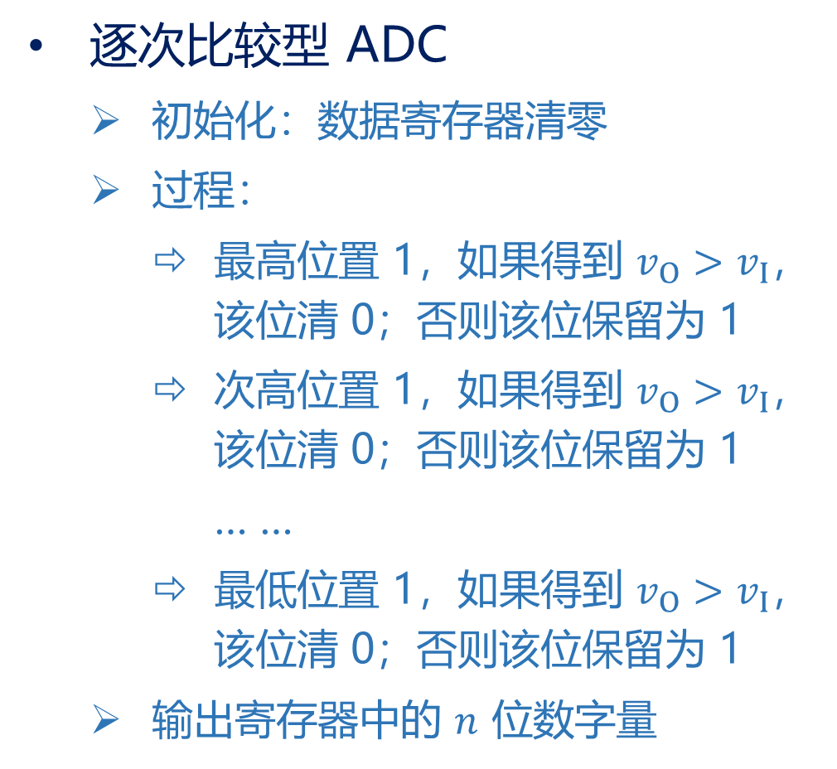
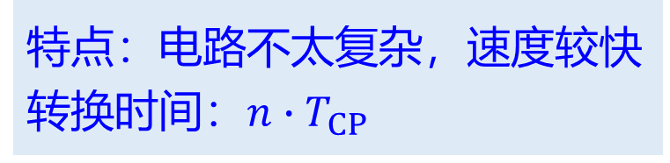

模数转换器（ADC）—— 反馈比较型 ADC
逐次比较型 ADC
  初始化：数据寄存器清零
  过程：
    最高位置 1，如果得到 $v_{O}>v_{I}$，该位清 0；否则该位保留为 1
    次高位置 1，如果得到 $v_{O}>v_{I}$，该位清 0；否则该位保留为 1
      … …
    最低位置 1，如果得到 $v_{O}>v_{I}$，该位清 0；否则该位保留为 1
  输出寄存器中的 $n$ 位数字量
$$v_{O}$$
$$v_{I}$$
DAC
$$+$$
$$−$$
$$A$$
数字输出
$$v_{B}$$
数据
寄存器
控制逻辑
脉冲源
$$CP$$
转换控制信号
特点：电路不太复杂，速度较快
转换时间：$n∙T_{CP}$
21
Notes:
为了提高转换速度，在计数型 ADC 的基础上，产生逐次渐近型 ADC
虽然也是反馈比较型 ADC，但其中的 DAC 的数字量的给出方式不同
逐次渐近就如称重物，如 13g 的重物，有砝码 8g、4g、2g、1g
此种类型的 ADC 是最常用的一种

Slide 22






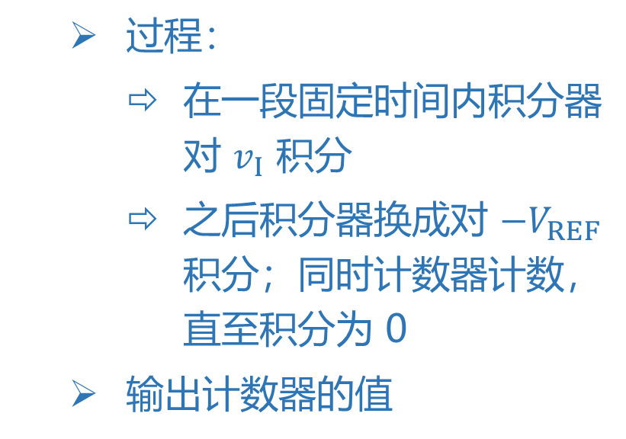









模数转换器（ADC）—— 双积分型 ADC
双积分型 ADC（间接型的电压 – 时间变换型）
  将模拟输入电压转换为与之成正比的时间间隔
  在该时间间隔内对固定频率脉冲计数，即得到数字量结果
  初始化：计数器清零，电容完全放电
$$S_{0}$$
  过程：
    在一段固定时间内积分器对 $v_{I}$ 积分
    之后积分器换成对 $−V_{REF}$ 积分；同时计数器计数，直至积分为 0
  输出计数器的值
模拟量输入
$$v_{I}$$
$$S_{1}$$
$$C$$
$$−$$
比较器
$$v_{O}$$
$$−V_{REF}$$
$$R$$
A
$$−$$
$$+$$
C
积分器
$$+$$
$$S_{0}$$
$$v_{G}$$
数字量输出
控制逻辑
计数器
$$S_{1}$$
转换控制
$$CP$$
22

Slide 23
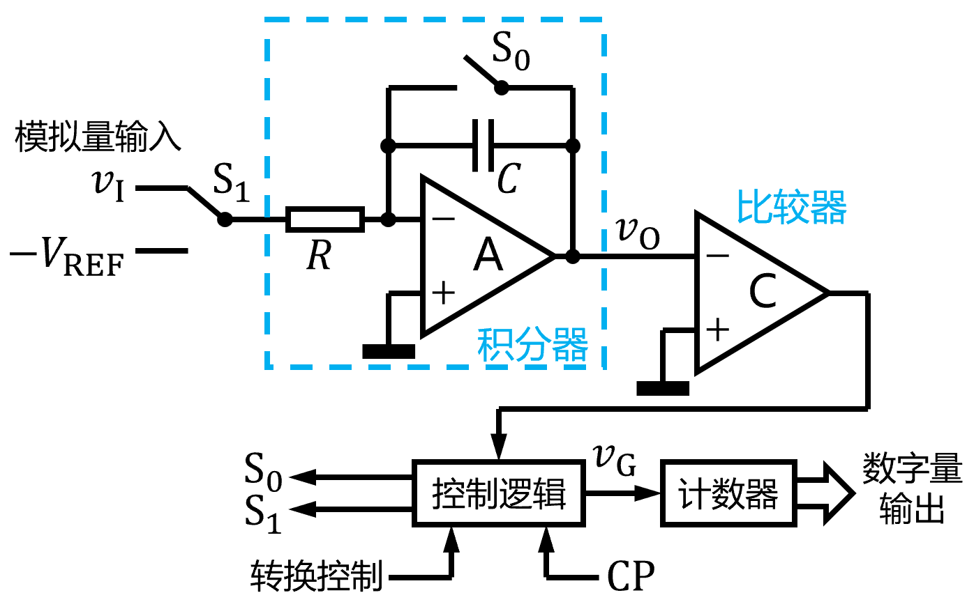






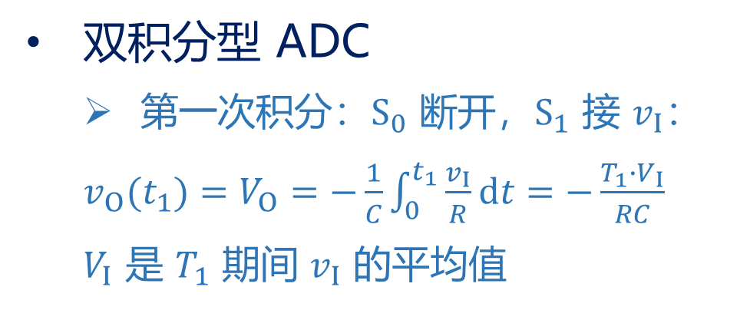






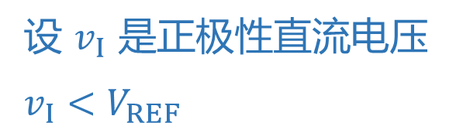


模数转换器（ADC）—— 双积分型 ADC
$$v_{O}$$
双积分型 ADC
  第一次积分：$S_{0}$ 断开，$S_{1}$ 接 $v_{I}$：
  $v_{O}(t_{1})=V_{O}=−\frac{1}{C}\int_{0}^{t_{1}}{\frac{v_{I}}{R}}dt=−\frac{T_{1}∙V_{I}}{RC}$
  $V_{I}$ 是 $T_{1}$ 期间 $v_{I}$ 的平均值
$$T_{1}$$
$$T_{2}$$
$$t_{1}$$
$$t_{2}$$
$$O$$
$$t$$
$$V_{O}$$
$$CP$$
$$O$$
$$t$$
$$v_{O}$$
$$O$$
$$t$$
设 $v_{I}$ 是正极性直流电压
$v_{I}<V_{REF}$
23

Slide 24
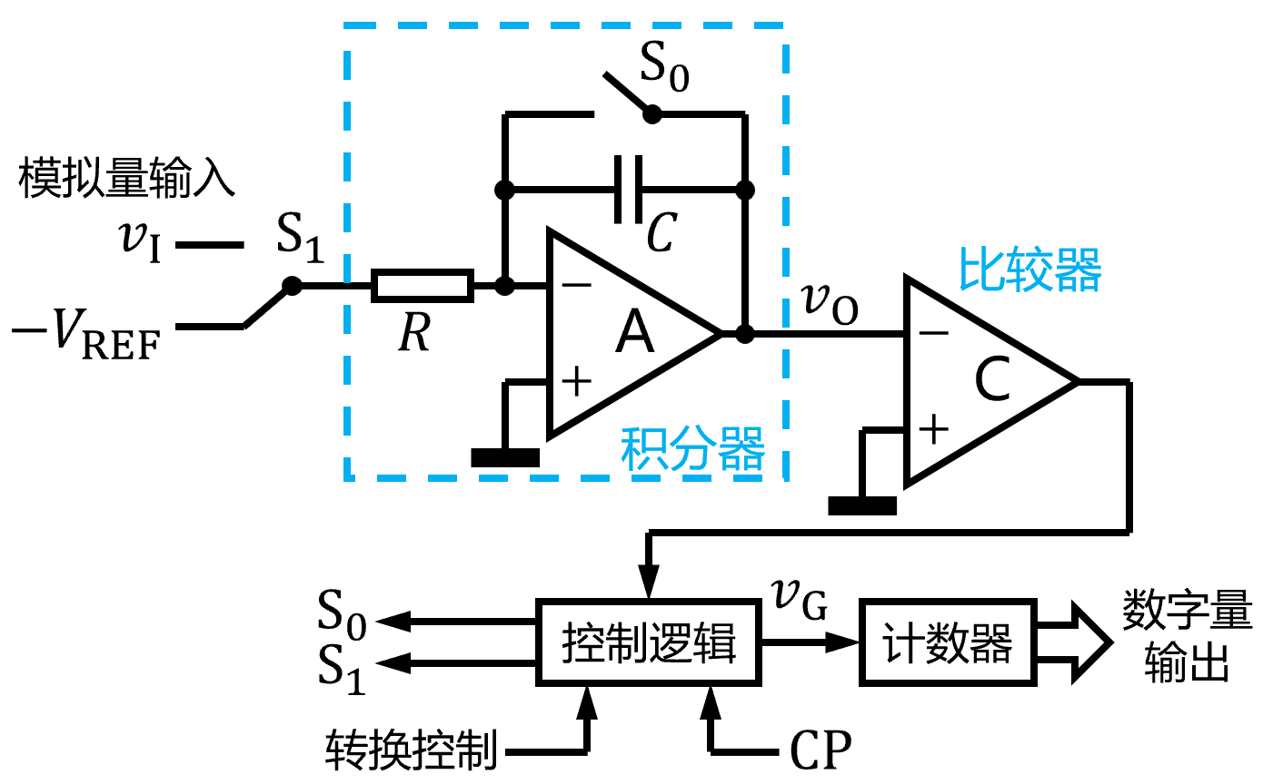
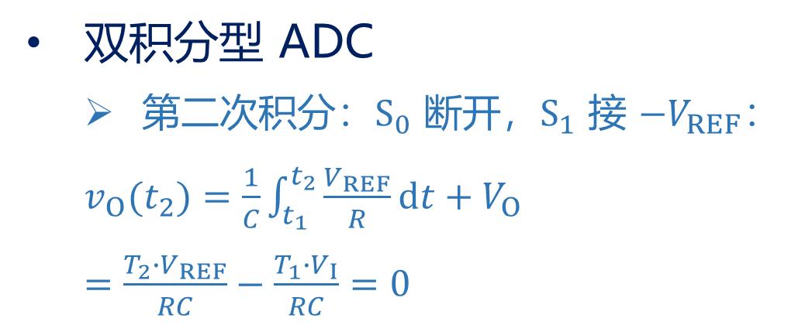

模数转换器（ADC）—— 双积分型 ADC
$$v_{O}$$
双积分型 ADC
  第二次积分：$S_{0}$ 断开，$S_{1}$ 接 $−V_{REF}$：
  $v_{O}(t_{2})=\frac{1}{C}\int_{t_{1}}^{t_{2}}{\frac{V_{REF}}{R}}dt+V_{O}$
  $=\frac{T_{2}∙V_{REF}}{RC}−\frac{T_{1}∙V_{I}}{RC}=0$
$$T_{1}$$
$$T_{2}$$
$$t_{1}$$
$$t_{2}$$
$$O$$
$$t$$
$T_{2}=\frac{T_{1}}{V_{REF}}∙V_{I}$
$$V_{O}$$
$$CP$$
$$O$$
$$t$$
$$v_{O}$$
$$O$$
$$t$$
设 $v_{I}$ 是正极性直流电压
$v_{I}<V_{REF}$
24

Slide 25
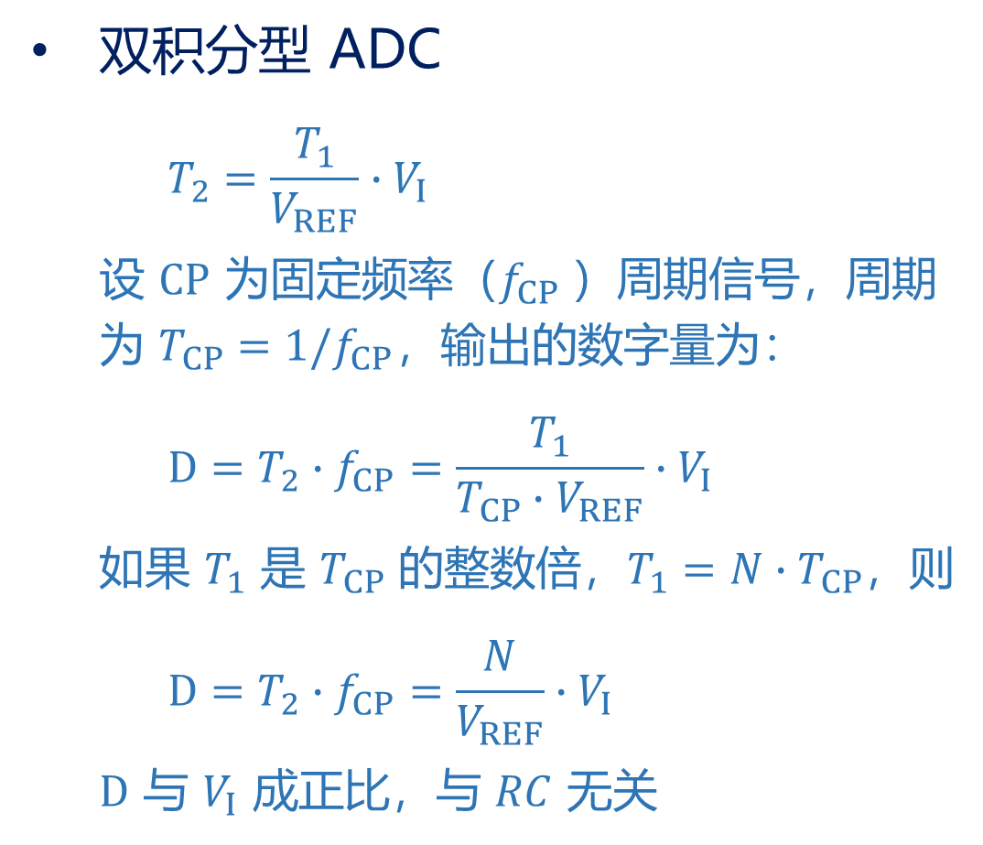
模数转换器（ADC）—— 双积分型 ADC
$$v_{O}$$
双积分型 ADC
    $$T_{2}=\frac{T_{1}}{V_{REF}}∙V_{I}$$
  设 $CP$ 为固定频率（$f_{CP}$）周期信号，周期为 $T_{CP}=1/f_{CP}$，输出的数字量为：
    $$D=T_{2}∙f_{CP}=\frac{T_{1}}{T_{CP}∙V_{REF}}∙V_{I}$$
  如果 $T_{1}$ 是 $T_{CP}$ 的整数倍，$T_{1}=N∙T_{CP}$，则
    $$D=T_{2}∙f_{CP}=\frac{N}{V_{REF}}∙V_{I}$$
  $D$ 与 $V_{I}$ 成正比，与 $RC$ 无关
$$T_{1}$$
$$T_{2}$$
$$t_{1}$$
$$t_{2}$$
$$O$$
$$t$$
$$V_{O}$$
$$CP$$
$$O$$
$$t$$
$$v_{O}$$
$$O$$
$$t$$
设 $v_{I}$ 是正极性直流电压
$v_{I}<V_{REF}$
25

Slide 26





















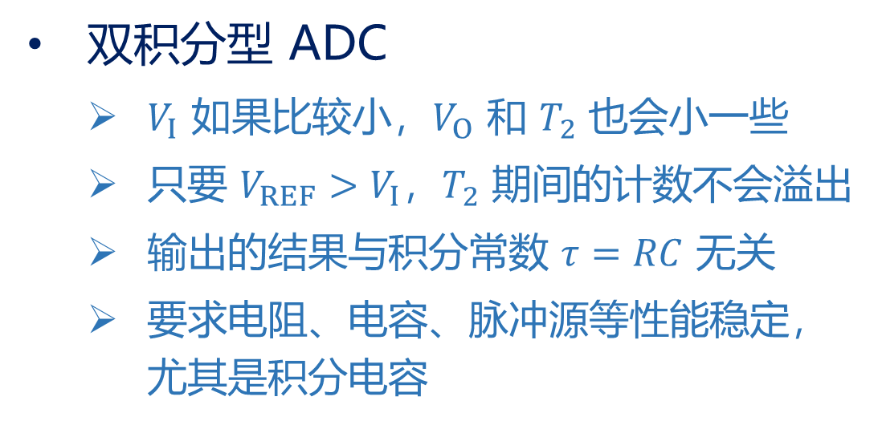
模数转换器（ADC）—— 双积分型 ADC
$$v_{O}$$
双积分型 ADC
  $V_{I}$ 如果比较小，$V_{O}$ 和 $T_{2}$ 也会小一些
  只要 $V_{REF}>V_{I}$，$T_{2}$ 期间的计数不会溢出
  输出的结果与积分常数 $τ=RC$ 无关
  要求电阻、电容、脉冲源等性能稳定，尤其是积分电容
$$T_{1}$$
$$T_{2}$$
$$T_{2}^{′}$$
$$t_{1}$$
$$t_{2}^{′}$$
$$t_{2}$$
$$O$$
$$v_{I}=V_{I}^{′}$$
$$t$$
$$V_{O}^{′}$$
$$v_{I}=V_{I}$$
$$V_{O}$$
$$CP$$
$$O$$
$$t$$
$$v_{O}$$
$$(v_{I}=V_{I})$$
$$O$$
$$t$$
$$v_{O}$$
$$(v_{I}=V_{I}^{′})$$
$$O$$
26
$$t$$
Notes:
双积分型 ADC 的优点：
1. 工作性能稳定
结果与积分常数 RC 无关；当选择 T_1=N*T_{CP} 时，结果也与时钟周期无关，因此可以用精度比较低的元器件获得较高精度的双积分型 ADC
2. 抗干扰能力强
第一次积分（T_1 时段内的积分）采的是输入电压的平均值，因此对平均值为零的工频或工频的倍频具有很强的抗干扰能力
双积分型 ADC 的缺点：
1. 工作速度低
两次积分导致转换时间较长（典型值 1-10 ms），因此无法处理连续快速变化的信号

Slide 27
DAC 和 ADC 的主要参数
主要参数：
转换精度
  分辨率：与数字量的位数有关，位数越多分辨率越高
  转换误差：实际输出和理论上的输出之间的最大偏差
转换速度
  转换时间：完成一次转换所需的时间，即从开始转换到得到稳定的输出所经过的时间
  ADC 类型不同，速度差别甚大：并行比较型 ADC 的速度最快，次之为逐次比较型 ADC，双积分型 ADC 的速度最慢
27
Notes:
例如：输入模拟电压的变化范围为 0～5 V
输出 8 位二进制数可以分辨的最小输入模拟电压为：5/(2^8) ≈ 20 mV
输出 12 位二进制数可以分辨的最小输入模拟电压为：5/(2^12)≈1.22mV

Slide 28
作业
电子技术基础（数字部分）
P437 - 440：
  10.1.1
  10.1.5
  10.2.1
  10.2.2
  10.2.5

